Slide 1
Διασφάλιση ποιότητας
Ανοικτά Ακαδημαϊκά Μαθήματα στο ΤΕΙ Αθήνας
Ενότητα 7: Ανάπτυξη του συστήματος HACCP
Ιωάννης Τσάκνης, Καθηγητής
Τμήμα Τεχνολογίας Τροφίμων
Το περιεχόμενο του μαθήματος διατίθεται με άδεια Creative Commons εκτός και αν αναφέρεται διαφορετικά | Το έργο υλοποιείται στο πλαίσιο του Επιχειρησιακού Προγράμματος «Εκπαίδευση και Δια Βίου Μάθηση» και συγχρηματοδοτείται από την Ευρωπαϊκή Ένωση (Ευρωπαϊκό Κοινωνικό Ταμείο) και από εθνικούς πόρους.

Slide 2
Ανάπτυξη του συστήματος HACCP 1/2
Η επιχείρηση πρέπει να καθιερώσει και να τηρεί ένα σύστημα HACCP, ώστε να διασφαλίζει ότι όλοι οι γνωστοί εν δυνάμει κίνδυνοι έχουν αναγνωριστεί και ότι όλοι οι σχετικοί κίνδυνοι ελέγχονται με τέτοιο τρόπο, ώστε το παραγόμενο τρόφιμο να είναι ασφαλές
Η επιχείρηση πρέπει να καταρτίσει ένα σχέδιο HACCP, το οποίο θα ορίζει λεπτομερώς:
Τους σχετικούς κινδύνους.
Τα σημεία στα οποία πρέπει να ελέγχονται οι σχετικοί κίνδυνοι (Κρίσιμα Σημεία Ελέγχου).

Slide 3
Ανάπτυξη του συστήματος HACCP 2/2
Τα κρίσιμα όρια που πρέπει να τηρούνται για τις επιλεγμένες παραμέτρους ελέγχου.
Τις μεθόδους παρακολούθησης που πρέπει να εφαρμοστούν.
Τις διορθωτικές ενέργειες που πρέπει να γίνουν, εάν η παρακολούθηση δείξει ότι ένα κρίσιμο σημείο ελέγχου δεν είναι υπό έλεγχο.
Τον ορισμό υπευθύνου για την παρακολούθηση /έλεγχο κάθε κρίσιμου σημείου ελέγχου.
Την εφαρμογή όλων των διαδικασιών που υποστηρίζουν το σύστημα HACCP.
Τα σημεία όπου τεκμηριώνεται η παρακολούθηση / έλεγχος.

Slide 4
Σχέδιο HACCP 1/2
Το σχέδιο HACCP είναι ένα εγχειρίδιο, το οποίο συγκεντρώνει όλες τις πληροφορίες κλειδιά από τη μελέτη HACCP, και διατηρεί τις λεπτομέρειες για ότι είναι κρίσιμο στη διαχείριση της ασφάλειας των τροφίμων. Το σχέδιο HACCP σχεδιάζεται από την ομάδα HACCP και αποτελείται από δύο απαραίτητα συστατικά, δηλαδή το διάγραμμα ροής και την ανάλυση επικινδυνότητας, μαζί με τα υπόλοιπα υποστηρικτικά έγγραφα και διαδικασίες.

Slide 5
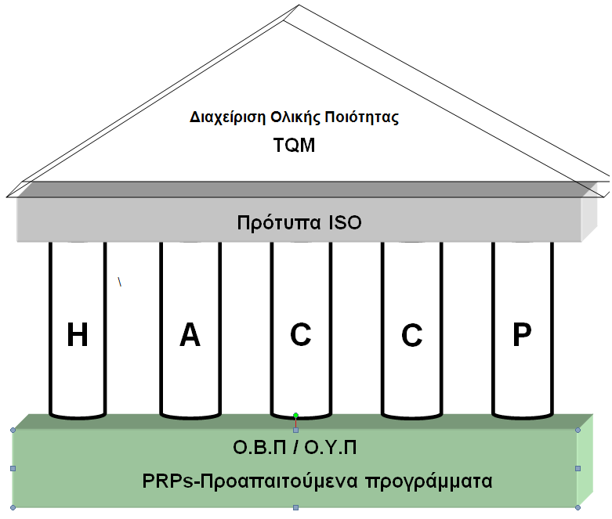
Σχέδιο HACCP 2/2
Η επιτυχής εφαρμογή των αρχών του HACCP απαιτεί μια καλά προσδιορισμένη και συνεχή μεθοδολογία. Μια διαφορετική και πιο πρακτική προσέγγιση είναι να γίνει η εφαρμογή των επτά αρχών του HACCP μέσω της ανάπτυξης των 14 ανεξάρτητων σταδίων του συστήματος.
Συσχετισμός μεταξύ Ορθής Υγιεινής Πρακτικής / Ορθής Βιομηχανικής Πρακτικής, Συστήματος HACCP και Διαχείρισης Ολικής Ποιότητας

Slide 6
Στάδια υλοποίησης του HACCP 1/2
Ο CFDRA Technical Manual No 38 (1992), προτείνει τα παρακάτω 14 στάδια για την υλοποίηση του HACCP.
Καθορισμός του σκοπού της μελέτης,
Συγκρότηση της ομάδας HACCP,
Περιγραφή του προϊόντος,
Προσδιορισμός της αναμενόμενης χρήσης,
Κατασκευή του διαγράμματος ροής,
Επιβεβαίωση του διαγράμματος ροής στην πράξη,
Προσδιορισμός και καταγραφή όλων των σχετικών κινδύνων και προληπτικών μέτρων.

Slide 7
Στάδια υλοποίησης του HACCP 2/2
Εφαρμογή του διακλαδωτού μοντέλου για τον προσδιορισμό των ΚΣΕ (CCPs),
Καθορισμός στόχων και κρισίμων ορίων για κάθε ΚΣΕ,
Εγκατάσταση διαδικασιών παρακολούθησης για κάθε ΚΣΕ,
Καθορισμός διορθωτικών ενεργειών για κάθε ΚΣΕ,
Εγκατάσταση διαδικασιών επαλήθευσης του συστήματος HACCP,
Εγκατάσταση διαδικασιών εγγράφου τεκμηρίωσης,
Ανασκόπηση του συστήματος HACCP.

Slide 8
Καθορισμός του σκοπού της μελέτης
Όταν ξεκινά η ανάπτυξη ενός σχεδίου HACCP, είναι προτιμότερο να σχεδιάζεται ένα απλό και ρεαλιστικό σχέδιο, το οποίο μπορεί να συμπληρωθεί αργότερα, παρά να σχεδιάζεται ένα πολύπλοκο σχέδιο, το οποίο κινδυνεύει να μην ολοκληρωθεί και να μην εφαρμοστεί (Dillon and Griffith, 1996).
Όταν η ομάδα HACCP είναι έτοιμη να ξεκινήσει την πρώτη μελέτη HACCP, είναι σημαντικό να συμφωνηθούν οι όροι αναφοράς ή ο σκοπός της εφαρμογής του συστήματος. Ωστόσο, καθώς αυτό καλύπτει από μόνο του μια πολύ μεγάλη περιοχή, η ομάδα HACCP θα πρέπει να αποφασίσει πρώτα από πού θα αρχίσει και επίσης, εξίσου σημαντικό, που θα σταματήσει η μελέτη.

Slide 9
Συγκρότηση της ομάδας HACCP
Επειδή υπάρχει μεγάλο εύρος δεδομένων, στην ομάδα πρέπει να συμμετέχουν άτομα με διαφορετικές ικανότητες και εξειδίκευση.
Ο Υπεύθυνος Διασφάλισης Ποιότητας/ Υπεύθυνος Ποιοτικού Ελέγχου πρέπει να κατανοούν τους κινδύνους και την επικινδυνότητά τους.
Ειδικοί / Έμπειρο προσωπικό παραγωγής.
Ο Σχεδιασμός και η λειτουργία της παραγωγής, πρέπει να λαμβάνει υπόψη την GMP/GHP.
Ο Συντονιστής της ομάδας πρέπει να έχει εμπειρία στο HACCP.
Επάρκεια πόρων.
Εκπαίδευση.

Slide 10
Περιγραφή προϊόντος
Η περιγραφή αυτή περιλαμβάνει τα συστατικά που χρησιμοποιούνται, τις μεθόδους επεξεργασίας, τον τρόπο συσκευασίας, την αποθήκευση και διακίνηση του προϊόντος (εάν εφαρμόζεται ψύξη, κατάψυξη κ.τ.λ.), το χρόνο ζωής του και τις οδηγίες χρήσης.
Σύνθεση (όπου εφικτό),
Δομή,
Διαδικασία παραγωγής,
Συσκευασία,
Αποθήκευση και διανομή,
Διάρκεια ζωής,
Οδηγίες χρήσεως.

Slide 11
Προσδιορισμός αναμενόμενης χρήσης
Είναι σημαντικό να καθοριστούν οι ομάδες των καταναλωτών στους οποίους απευθύνεται το παραγόμενο τρόφιμο. Μερικές ομάδες καταναλωτών όπως οι ηλικιωμένοι, τα παιδιά, οι έγκυες γυναίκες ή άτομα που πάσχουν από χρόνιες παθήσεις είναι περισσότερο ευαίσθητες σε μερικούς κινδύνους και αυτό πρέπει να λαμβάνεται υπόψη από την ομάδα HACCP. Στις περιπτώσεις αυτές πρέπει να αναγράφεται στην ετικέτα προειδοποίηση και να αναφέρει τον κίνδυνο που διατρέχει η συγκεκριμένη ομάδα καταναλωτών από την κατανάλωση του τροφίμου.

Slide 12
Κατασκευή του διαγράμματος ροής
Το διάγραμμα ροής απεικονίζει τη ροή των πρώτων υλών από το σημείο που μπαίνουν στο εργοστάσιο, τις ακολουθεί στην παραγωγική διαδικασία και σταματά στο σημείο που το έτοιμο προϊόν βγαίνει από το εργοστάσιο.
Ο σκοπός της κατασκευής του διαγράμματος ροής είναι να παρέχει μια σαφή και σύντομη περιγραφή όλων των σταδίων που περιλαμβάνει τόσο η παραγωγική διαδικασία, όσο και τα στάδια που προηγούνται ή ακολουθούν την παραγωγική διαδικασία.

Slide 13
Επιβεβαίωση του διαγράμματος ροής
Όταν ολοκληρωθεί η κατασκευή του διαγράμματος ροής, πρέπει να γίνει έλεγχος για την ακρίβειά του και εάν ανταποκρίνεται στα πραγματικά δεδομένα όλων των διεργασιών της παραγωγικής διαδικασίας.
Πριν οριστικοποιηθεί το διάγραμμα ροής, πρέπει να απαντηθούν τα παρακάτω:
Έγινε επιβεβαίωση της ακρίβειας του διαγράμματος ροής από την ομάδα HACCP;
Έχουν ληφθεί υπόψη τυχόν βελτιώσεις και τροποποιήσεις;
Η ομάδα πρέπει να προχωρήσει στο τελικό διάγραμμα ροής;
Η ομάδα HACCP προχώρησε στην κατασκευή του τελικού διαγράμματος ροής, όταν επιβεβαιώθηκε ότι οι τροποποιήσεις που έγιναν είναι σωστές;
Τηρήθηκαν αρχεία;

Slide 14
Προσδιορισμός και καταγραφή όλων των σχετικών κινδύνων και προληπτικών μέτρων
Η αναγνώριση των κινδύνων πρέπει να ξεκινά από τις πρώτες ύλες και να σταματά ανάλογα με τη φύση του προϊόντος στην έξοδο του εργοστασίου ή στο σημείο που καταναλώνεται το τρόφιμο (Spencer-Carrett and Hudak-Roos, 1991).
Μετά την αναγνώριση των κινδύνων, ακολουθεί η καθιέρωση προληπτικών μέτρων, τα οποία είναι αποτελεσματικότερα όταν γνωρίζουμε τους κινδύνους, την πηγή προέλευσής τους και τα πιθανά σημεία επιμόλυνσης.

Slide 15
Ανάλυση επικινδυνότητας και ποσοτικοποίηση των κινδύνων
Η ανάλυση επικινδυνότητας των κινδύνων (risk assessment) πρέπει να γίνεται με ποσοτικοποίησή τους, ειδικά για τους μικροβιολογικούς (παθογένεια μικροοργανισμών και όρια δόσης τους για ασθένειες) και τους χημικούς κινδύνους (επιδημιολογικές/τοξικολογικές μελέτες για έλεγχο τοξικότητας).
Κατά την εφαρμογή του συστήματος HACCP, η ανάλυση επικινδυνότητας (Hazard Analysis) εκτιμά την επικινδυνότητα και σοβαρότητα των κινδύνων με βάση τον καταναλωτή και με ποσοτικοποίησή τους.
Στις διεργασίες παραγωγής των τροφίμων αναλύονται και καθορίζονται τα CCPs και τα «κρίσιμα όρια», ενώ καθιερώνονται οι προδιαγραφές/ κριτήρια ασφάλειας των διεργασιών και των προϊόντων και οργανώνονται οι έλεγχοι με επιλογή του κατάλληλου με βάση την επικινδυνότητα σχήματος δειγματοληψίας.

Slide 16
Προληπτικά μέτρα και επίπεδο ελέγχου
Όταν εντοπιστούν οι κίνδυνοι και ο τρόπος με τον οποίο μολύνουν το τρόφιμο (πηγές και σημεία επιμόλυνσης), στη συνέχεια πρέπει να καθοριστούν τα προληπτικά μέτρα. Προληπτικό μέτρο είναι οι πράξεις ή δραστηριότητες, οι οποίες απαιτούνται για την πρόληψη ή την εξάλειψη των κινδύνων ή την μείωση της παρουσίας τους σε ανεκτά όρια.
Η ανάλυση των κινδύνων σε συνδυασμό με τη σοβαρότητα των κινδύνων βοηθά για να αποφασιστεί το επίπεδο του ελέγχου που πρέπει να εφαρμοστεί (Dillon and Griffith, 1996).

Slide 17
Καθορισμός στόχων και κρισίμων ορίων για κάθε ΚΣΕ 1/2
Επιθυμητό όριο: είναι το κριτήριο που πρέπει να ικανοποιείται για κάθε προληπτικό μέτρο, ώστε να εξασφαλίζεται απόλυτα ο αποτελεσματικός έλεγχος του αντίστοιχου κινδύνου.
Κρίσιμο όριο είναι η αξία ή η τιμή ενός προληπτικού μέτρου που διαχωρίζει το αποδεκτό από το μη αποδεκτό.
Οι κυριότεροι παράμετροι στους οποίους βασίζονται τα κρίσιμα όρια είναι οι παρακάτω:
το pH,
τα συντηρητικά,
η θερμοκρασία,

Slide 18
Καθορισμός στόχων και κρισίμων ορίων για κάθε ΚΣΕ 2/2
ο χρόνος,
η υγρασία,
η ενεργότητα του νερού (a_{w}),
η ογκομετρούμενη οξύτητα,
η συγκέντρωση του άλατος,
το ιξώδες,
το διαθέσιμο χλώριο,
τα οργανοληπτικά χαρακτηριστικά του προϊόντος (εμφάνιση, flavour, υφή).

Slide 19
Παραδείγματα επιθυμητών και κρισίμων ορίων 1/2
Κίνδυνος | Προληπτικό Μέτρο | Επιθυμητό όριο | Κρίσιμα Όρια
Μικροβιολογική ανάπτυξη σε ακατέργαστο κρέας | Έλεγχος θερμοκρασίας | -Κατάψυξη -18 ^{ο}C -Ψύξη +3 ^{ο}C | -17 έως -20 ^{ο}C +1 έως + 4 ^{ο}C
Επιβίωση μικροοργανισμών στο τρόφιμο | -Σωστό μαγείρεμα* -Χρόνος και θερμοκρασία | Το κέντρο του τροφίμου να αποκτήσει θερμοκρασία +75 ^{ο}C | +74 έως + 76 ^{ο}C
Μικροβιολογική ανάπτυξη εξαιτίας της μη κατάλληλης θερμοκρασίας | Συντήρηση σε κατάλληλη θερμοκρασία | Το κέντρο του τροφίμου να αποκτήσει θερμοκρασία + 68 ^{ο}C | +62 έως + 72 ^{ο}C
Πηγή: Dillon and Griffith, 2000

Slide 20
Παραδείγματα επιθυμητών και κρισίμων ορίων 2/2
Κίνδυνος | Προληπτικό Μέτρο | Επιθυμητό όριο | Κρίσιμα Όρια
Διασταυρούμενη επιμόλυνση των επιφανειών εργασίας με το επεξεργασμένο προϊόν | Διαδικασίες αποτελεσματικού καθαρισμού | 100 RLUs** | 250 RLUs
Τεμάχια μετάλλου στο προϊόν | Ανιχνευτής μετάλλου | Απουσία | -Σιδηρούχα 2.0 mg - Μη σιδηρούχα 2.5 ng
Μικροβιολογική ανάπτυξη | Κατάλληλη θερμοκρασία συντήρησης | +3 ^{ο}C | +2 έως + 4 ^{ο}C
Παρουσία αφλατοξίνης | Πιστοποιημένες πρώτες ύλες | Απουσία | <10 mg/kg

Slide 21
Κατηγορίες κρισίμων ορίων
Κρίσιμα όρια χημικών κινδύνων.
Κρίσιμα όρια μικροβιολογικών κινδύνων.
Κρίσιμα όρια φυσικών κινδύνων.

Slide 22
Στατιστικός έλεγχος επεξεργασίας (Statistical Process Control, SPC)
Για κάθε ΚΣΕ θα πρέπει να επιβεβαιώνεται ότι, κάτω από κανονικές συνθήκες, η διαδικασία μπορεί να είναι πραγματική και συνεχής εντός των ορισμένων τιμών των ορίων. Ένας τρόπος για να διασφαλισθεί εάν η διαδικασία είναι ικανή και αποτελεσματική είναι με την χρήση της στατιστικής ανάλυσης. Τέτοιες στατιστικές τεχνικές μπορούν να αναπτυχθούν και να χρησιμοποιηθούν, κυρίως για την παρακολούθηση της παραγωγικής διαδικασίας άλλα και τον μηχανολογικό έλεγχο της βιομηχανίας.

Slide 23
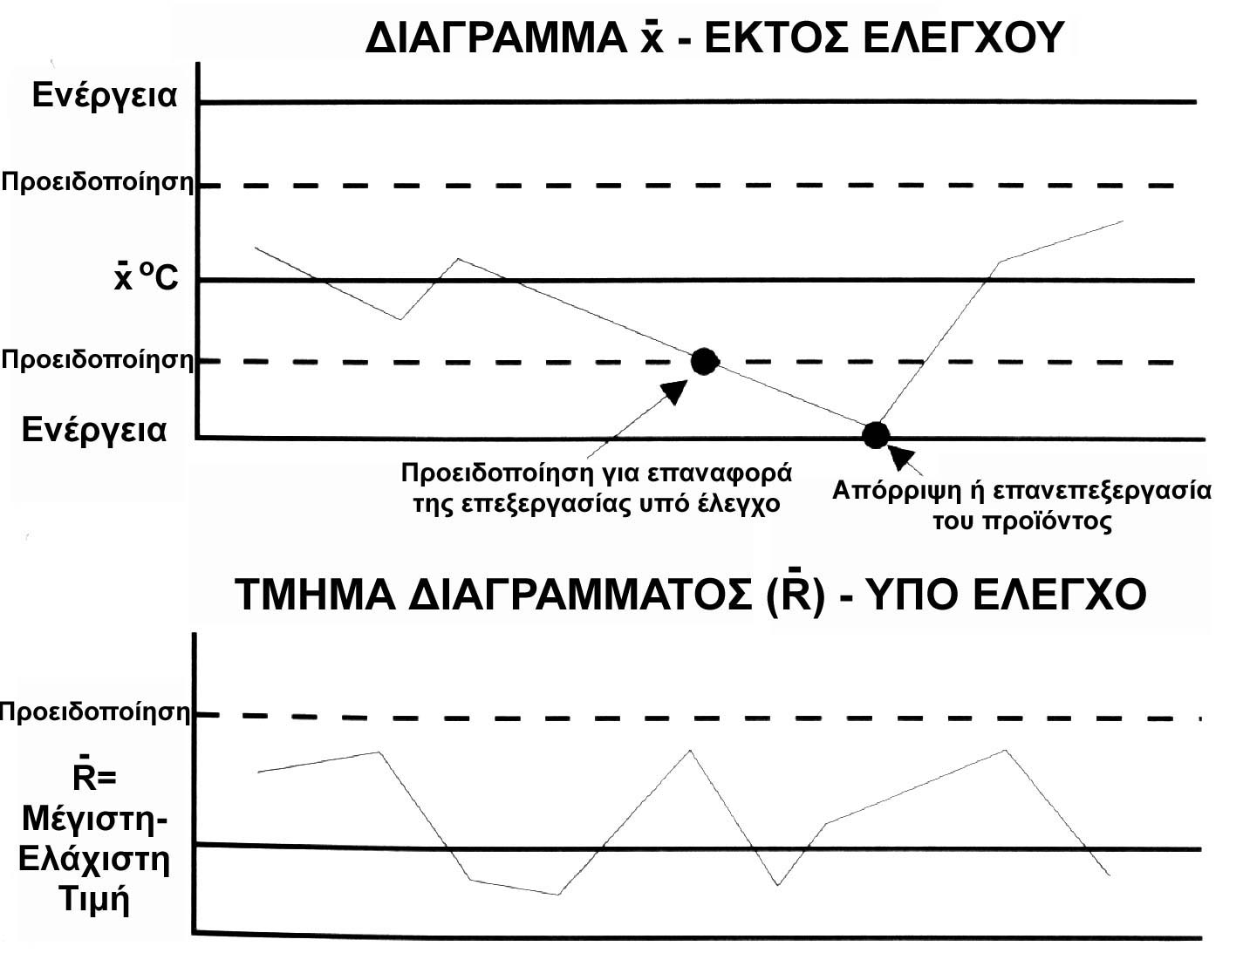
Διάγραμμα ελέγχου του αριθμητικού μέσου όρου και του εύρους

Slide 24
Εγκατάσταση διαδικασιών παρακολούθησης για κάθε ΚΣΕ 1/2
Η παρακολούθηση είναι σειρά παρατηρήσεων ή μετρήσεων και έχει σαν στόχο να διαπιστώσει εάν τα προληπτικά μέτρα έχουν εφαρμοστεί σωστά και τα ΚΣΕ βρίσκονται υπό έλεγχο. Οι παρατηρήσεις και οι μετρήσεις αρχειοθετούνται και χρησιμοποιούνται αργότερα στο στάδιο της επαλήθευσης.
Η παρακολούθηση δίνει τη δυνατότητα να διαπιστωθεί η τάση για την απώλεια ελέγχου στο ΚΣΕ, οπότε μπορούν να γίνουν έγκαιρα οι απαραίτητες ενέργειες και να προληφθεί η απόκλιση στο ΚΣΕ.

Slide 25
Εγκατάσταση διαδικασιών παρακολούθησης για κάθε ΚΣΕ 2/2
Σε άλλες περιπτώσεις εντοπίζει την υπέρβαση των κρισίμων ορίων, επομένως και την απώλεια ελέγχου του συγκεκριμένου ΚΣΕ.
Η παρακολούθηση των κρισίμων ορίων γίνεται με δύο συστήματα:
On line συστήματα.
Off – line συστήματα.

Slide 26
Καθορισμός διορθωτικών ενεργειών για κάθε ΚΣΕ
Η διορθωτική ενέργεια είναι προσχεδιασμένη διαδικασία που πρέπει να ληφθεί, όταν τα αποτελέσματα της διαδικασίας παρακολούθησης βρίσκονται έξω από τα όρια ανοχής ή δράσης, υποδεικνύοντας ότι το μέτρο ελέγχου του συγκεκριμένου κινδύνου δεν είναι αποτελεσματικό. Ένα σχέδιο διορθωτικών ενεργειών περιγράφει τι πρέπει να γίνει, εάν βρεθεί μια απόκλιση.
Επίσης, σχέδια διορθωτικών ενεργειών χρησιμοποιούνται να καθορίσουν τι πρέπει να γίνει εάν τα δεδομένα των μετρήσεων στα κρίσιμα σημεία ελέγχου δεν είναι εκτός των κρισίμων ορίων, αλλά είναι πολύ κοντά στα κρίσιμα όρια.

Slide 27
Εγκατάσταση διαδικασιών επαλήθευσης του Συστήματος HACCP
Με τον όρο επαλήθευση (verification) εννοούμε τη χρήση συμπληρωματικών δοκιμών και/ή την επιθεώρηση των αρχείων παρακολούθησης, για να καθορισθεί αν το σύστημα είναι εγκατεστημένο σωστά και αν λειτουργεί αποτελεσματικά και επαρκώς.
Με την επαλήθευση διαπιστώνουμε αφενός εάν το σύστημα HACCP έχει σχεδιαστεί κατάλληλα και αφετέρου αξιολογούμε την αποτελεσματικότητα τόσο του συστήματος συνολικά, όσο και των προτεινόμενων προληπτικών μέτρων.

Slide 28
Εγκατάσταση διαδικασιών εγγράφου τεκμηρίωσης 1/3
Είναι απαραίτητο να τηρούνται λεπτομερή και ακριβή αρχεία του συστήματος HACCP.
Σε ένα σύστημα HACCP πρέπει να τηρούνται τα παρακάτω αρχεία:
λίστα των μελών της ομάδας HACCP και των αρμοδιοτήτων τους,
περιγραφή και διάρκεια ζωής του προϊόντος,
φύση, πηγή, ποιότητα και διαδικασία παραλαβής και ελέγχου των πρώτων υλών,

Slide 29
Εγκατάσταση διαδικασιών εγγράφου τεκμηρίωσης 2/3
αρχεία με επιστημονικές πληροφορίες που αφορούν τα ΚΣΕ και τα κρίσιμα όρια,
αρχεία ελέγχου των ΚΣΕ στα οποία πρέπει να αναφέρονται ο χρόνος και η ημερομηνία του ελέγχου, τα κρίσιμα όρια, ο χαρακτηρισμός του προϊόντος, εάν έγιναν διορθωτικές ενέργειες, το άτομο που έκανε τον έλεγχο, η ημερομηνία και το άτομο που διενήργησε την ανασκόπηση,
αρχεία που αφορούν τις τυχόν αποκλίσεις και τις διορθωτικές ενέργειες που έγιναν στα οποία πρέπει να αναφέρεται ο χειρισμός του "ύποπτου" προϊόντος, η αιτία της απόκλισης και η ποσότητα του προϊόντος,

Slide 30
Εγκατάσταση διαδικασιών εγγράφου τεκμηρίωσης 3/3
αρχεία της επεξεργασίας, τα οποία περιλαμβάνουν την αποθήκευση και διανομή του προϊόντος,
αρχεία απολύμανσης και καθαρισμού,
αρχεία αποφάσεων που αφορούν την ασφάλεια του προϊόντος,
αρχεία ανασκόπησης και επαλήθευσης, τα οποία δίνουν πληροφορίες για τις επιθεωρήσεις, την ακρίβεια του εξοπλισμού και τα αποτελέσματα των αναλύσεων,
αρχεία που αφορούν την εκπαίδευση του προσωπικού.

Slide 31
Ανασκόπηση του συστήματος HACCP 1/2
Η ανασκόπηση του σχεδίου HACCP χρησιμοποιείται για να καθορίσει εάν το σχέδιο είναι ακόμη αποτελεσματικό και συμπληρώνει τη διαδικασία της επαλήθευσης.
Η ανασκόπηση γίνεται σε προκαθορισμένα διαστήματα (συνήθως μια φορά το χρόνο) ή όταν γίνονται αλλαγές:
στην παραγωγική διαδικασία,
τον εξοπλισμό,
τις πρώτες ύλες,
στις γραμμές παραγωγής,
στα προγράμματα καθαρισμού και απολύμανσης,
στην ομάδα καταναλωτών και
όταν υπάρχουν πληροφορίες για νέους κινδύνους.

Slide 32
Ανασκόπηση του συστήματος HACCP 2/2
Το τμήμα Γεωργίας των ΗΠΑ (United States Department of Agriculture) το 1997 προτείνει την παρακάτω λίστα ελέγχου στην ανασκόπηση του HACCP.
Περιγραφή του προϊόντος.
Ανάλυση επικινδυνότητας.
Προσδιορισμός των κρίσιμων σημείων έλεγχου.
Καθορισμός των κρίσιμων ορίων .
Καθορισμός διαδικασιών παρακολούθησης.
Καθορισμός διορθωτικών ενεργειών.
Καθορισμός διαδικασιών τήρησης των αρχείων.
Καθορισμός διαδικασιών επαλήθευσης.

Slide 33
Τέλος Ενότητας

Slide 34
Σημειώματα

Slide 35
Σημείωμα Αναφοράς
Copyright Τεχνολογικό Εκπαιδευτικό Ίδρυμα Αθήνας, Ιωάννης Τσάκνης 2014. Ιωάννης Τσάκνης. «Διασφάλιση ποιότητας. Ενότητα 7: Ανάπτυξη του συστήματος HACCP». Έκδοση: 1.0. Αθήνα 2014. Διαθέσιμο από τη δικτυακή διεύθυνση: ocp.teiath.gr.

Slide 36
Σημείωμα Αδειοδότησης
Το παρόν υλικό διατίθεται με τους όρους της άδειας χρήσης Creative Commons Αναφορά, Μη Εμπορική Χρήση Παρόμοια Διανομή 4.0 [1] ή μεταγενέστερη, Διεθνής Έκδοση. Εξαιρούνται τα αυτοτελή έργα τρίτων π.χ. φωτογραφίες, διαγράμματα κ.λ.π., τα οποία εμπεριέχονται σε αυτό. Οι όροι χρήσης των έργων τρίτων επεξηγούνται στη διαφάνεια «Επεξήγηση όρων χρήσης έργων τρίτων».
Τα έργα για τα οποία έχει ζητηθεί και δοθεί άδεια αναφέρονται στο «Σημείωμα Χρήσης Έργων Τρίτων».
[1] http://creativecommons.org/licenses/by-nc-sa/4.0/
Ως Μη Εμπορική ορίζεται η χρήση:
που δεν περιλαμβάνει άμεσο ή έμμεσο οικονομικό όφελος από την χρήση του έργου, για το διανομέα του έργου και αδειοδόχο
που δεν περιλαμβάνει οικονομική συναλλαγή ως προϋπόθεση για τη χρήση ή πρόσβαση στο έργο
που δεν προσπορίζει στο διανομέα του έργου και αδειοδόχο έμμεσο οικονομικό όφελος (π.χ. διαφημίσεις) από την προβολή του έργου σε διαδικτυακό τόπο
Ο δικαιούχος μπορεί να παρέχει στον αδειοδόχο ξεχωριστή άδεια να χρησιμοποιεί το έργο για εμπορική χρήση, εφόσον αυτό του ζητηθεί.

Slide 37
Επεξήγηση όρων χρήσης έργων τρίτων
©
Δεν επιτρέπεται η επαναχρησιμοποίηση του έργου, παρά μόνο εάν ζητηθεί εκ νέου άδεια από το δημιουργό.
διαθέσιμο με άδεια CC-BY
Επιτρέπεται η επαναχρησιμοποίηση του έργου και η δημιουργία παραγώγων αυτού με απλή αναφορά του δημιουργού.
διαθέσιμο με άδεια CC-BY-SA
Επιτρέπεται η επαναχρησιμοποίηση του έργου με αναφορά του δημιουργού, και διάθεση του έργου ή του παράγωγου αυτού με την ίδια άδεια.
διαθέσιμο με άδεια CC-BY-ND
Επιτρέπεται η επαναχρησιμοποίηση του έργου με αναφορά του δημιουργού.
Δεν επιτρέπεται η δημιουργία παραγώγων του έργου.
διαθέσιμο με άδεια CC-BY-NC
Επιτρέπεται η επαναχρησιμοποίηση του έργου με αναφορά του δημιουργού.
Δεν επιτρέπεται η εμπορική χρήση του έργου.
διαθέσιμο με άδεια CC-BY-NC-SA
Επιτρέπεται η επαναχρησιμοποίηση του έργου με αναφορά του δημιουργού.
και διάθεση του έργου ή του παράγωγου αυτού με την ίδια άδεια
Δεν επιτρέπεται η εμπορική χρήση του έργου.
διαθέσιμο με άδεια CC-BY-NC-ND
Επιτρέπεται η επαναχρησιμοποίηση του έργου με αναφορά του δημιουργού.
Δεν επιτρέπεται η εμπορική χρήση του έργου και η δημιουργία παραγώγων του.
διαθέσιμο με άδεια
CC0 Public Domain
Επιτρέπεται η επαναχρησιμοποίηση του έργου, η δημιουργία παραγώγων αυτού και η εμπορική του χρήση, χωρίς αναφορά του δημιουργού.
διαθέσιμο ως κοινό κτήμα
Επιτρέπεται η επαναχρησιμοποίηση του έργου, η δημιουργία παραγώγων αυτού και η εμπορική του χρήση, χωρίς αναφορά του δημιουργού.
χωρίς σήμανση
Συνήθως δεν επιτρέπεται η επαναχρησιμοποίηση του έργου.

Slide 38
Διατήρηση Σημειωμάτων
Οποιαδήποτε αναπαραγωγή ή διασκευή του υλικού θα πρέπει να συμπεριλαμβάνει:
το Σημείωμα Αναφοράς
το Σημείωμα Αδειοδότησης
τη δήλωση Διατήρησης Σημειωμάτων
το Σημείωμα Χρήσης Έργων Τρίτων (εφόσον υπάρχει)
μαζί με τους συνοδευόμενους υπερσυνδέσμους.

Slide 39
Σημείωμα Χρήσης Έργων Τρίτων
Το Έργο αυτό κάνει χρήση των ακόλουθων έργων:
Τσάκνης Γιάννης, «Διασφάλιση ποιότητας τροφίμων», Εκδόσεις Παπασωτηρίου, 2008.

Slide 40
Χρηματοδότηση
Το παρόν εκπαιδευτικό υλικό έχει αναπτυχθεί στo πλαίσιo του εκπαιδευτικού έργου του διδάσκοντα.
Το έργο «Ανοικτά Ακαδημαϊκά Μαθήματα στο ΤΕΙ Αθηνών» έχει χρηματοδοτήσει μόνο την αναδιαμόρφωση του εκπαιδευτικού υλικού.
Το έργο υλοποιείται στο πλαίσιο του Επιχειρησιακού Προγράμματος «Εκπαίδευση και Δια Βίου Μάθηση» και συγχρηματοδοτείται από την Ευρωπαϊκή Ένωση (Ευρωπαϊκό Κοινωνικό Ταμείο) και από εθνικούς πόρους.

